Slide 1
게임 개발 계획
2021년 8월 3일
권정현

Slide 2
순서
프로젝트에 대한 설명
데이터에 대한 이해
지역에 따른 게임의 선호가 다를까?
연도별 게임 트랜드의 변화
많이 팔린 게임은 뭐가 다를까?
무슨 게임을 개발 할까?

Slide 3
프로젝트 목표:
다가올 분기의 게임 개발에 대한 계획 수립
데이터에 기반한 과거 사례 분석
분석 내용을 통한 미래 게임 개발 전략 설정

Slide 4
사용된 데이터
과거 1980년대 부터 최근 까지의 게임의 판매량을 기록한 데이터
 | Name | Platform | Year | Genre | Publisher | NA_Sales | EU_Sales | JP_Sales | Other_Sales
1 | Candace Kane's Candy Factory | DS | 2008 | Action | Destineer | 0.04 | 0 | 0 | 0
2 | The Munchables | Wii | 2009 | Action | Namco Bandai Games | 0.17 | 0 | 0 | 0.01
3 | Otome wa Oanesama Boku ni Koi Shiteru Portable | PSP | 2010 | Adventure | Alchemist | 0 | 0 | 0.02 | 0
4 | Deal or No Deal: Special Edition | DS | 2010 | Misc | Zoo Games | 0.04 | 0 | 0 | 0

Slide 5
데이터 사전 처리 과정
장르와 퍼블리셔가 불분명한 게임은 unknown 으로 처리
판매량은 일괄적으로 10만 단위로 조정
연도는 1980년대 부터 2010년대까지로 조정

Slide 6
지역에 따라서 선호 게임장르가 다를까?

Slide 7
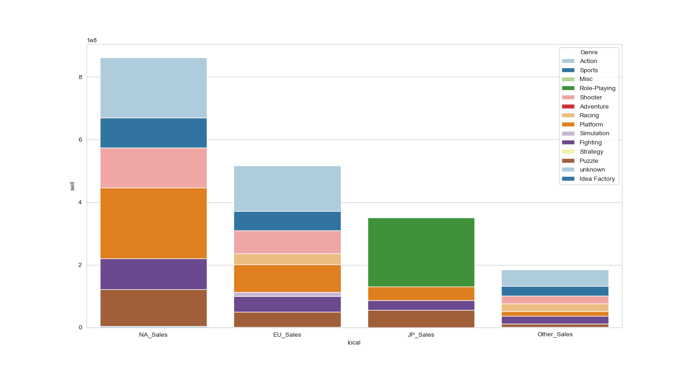
지역별 장르별 총 판매량

Slide 8
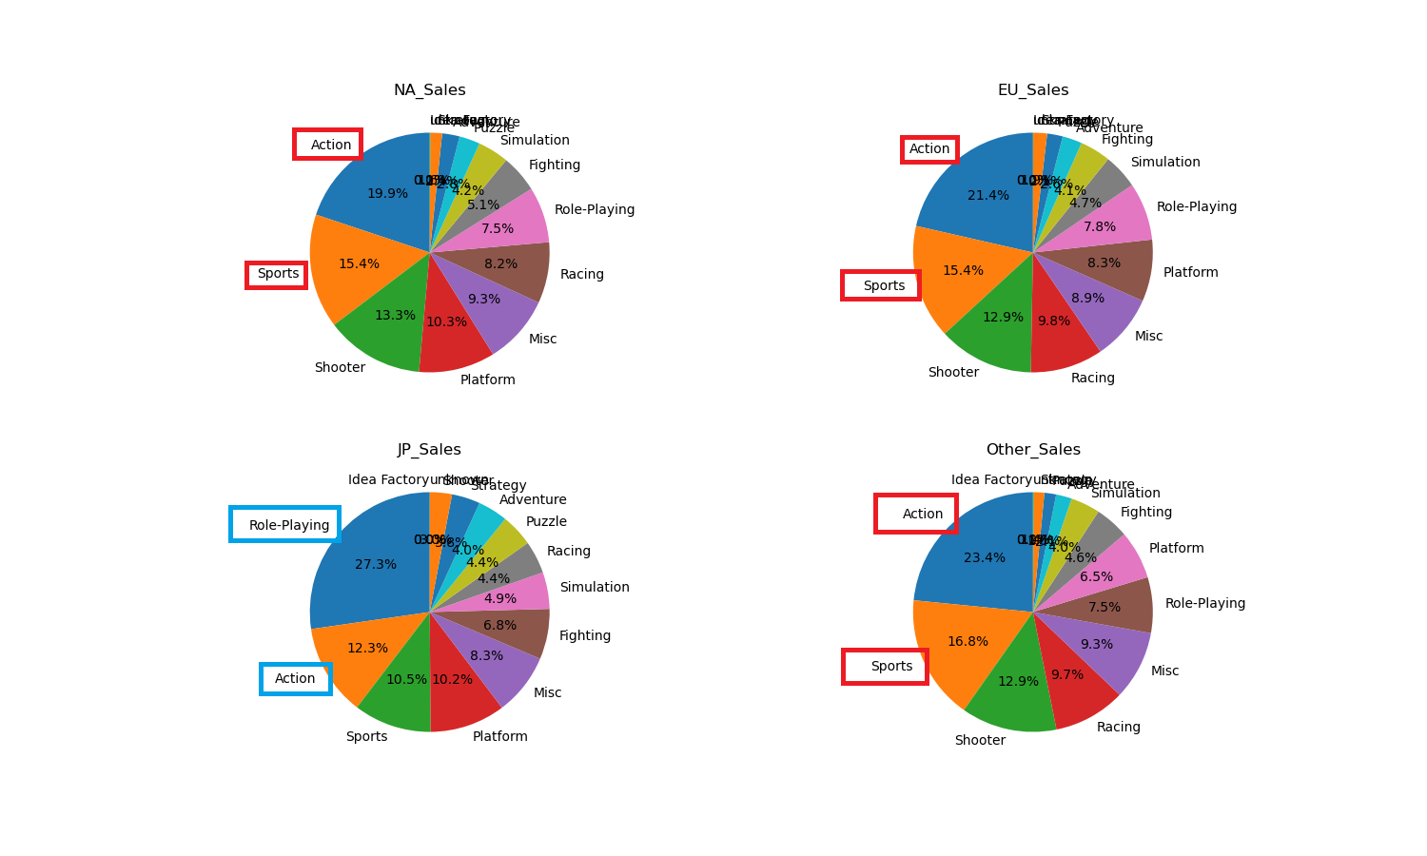
지역별 장르별 판매량

Slide 9
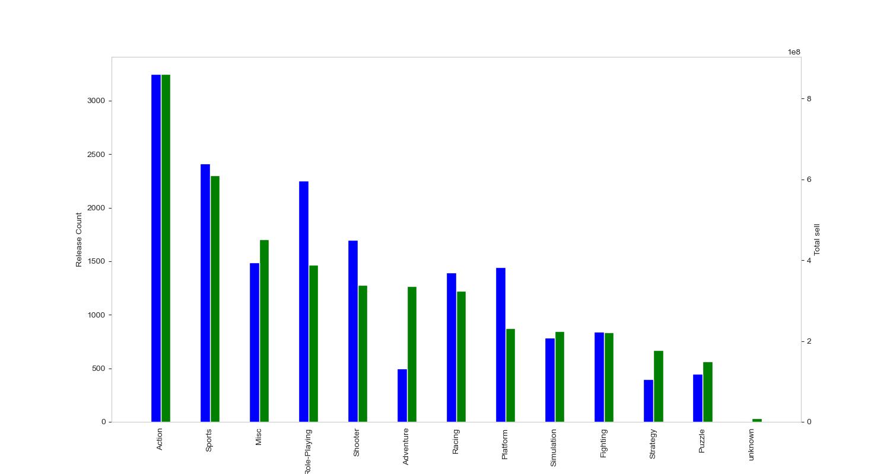
발매량과 판매량의 차이

Slide 10
지역별 판매량은 차이가 나는가?
일본 지역에서 롤플레잉이 강세이고 나머지는 비슷하다

Slide 11
연도별 게임 트렌드가 있을까?

Slide 12
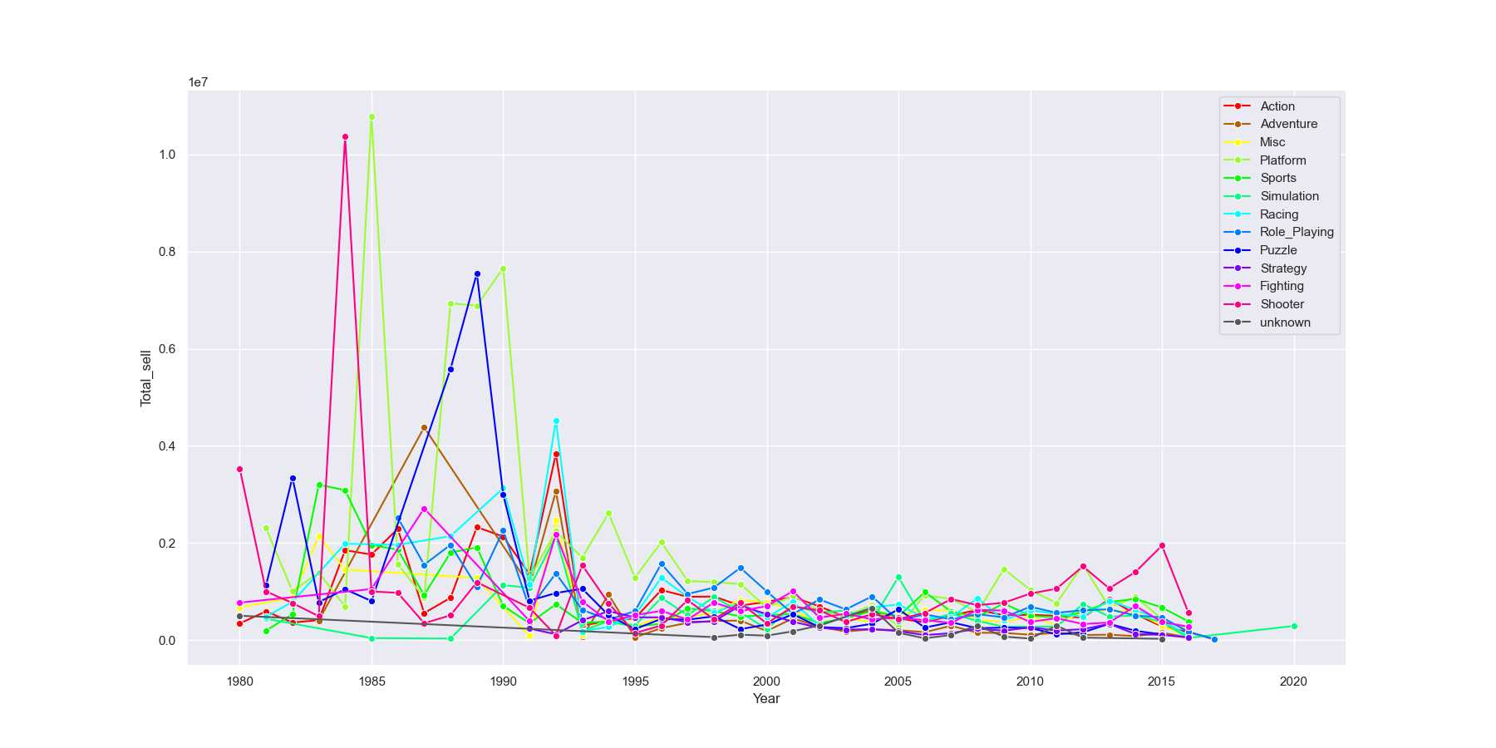
장르별 판매량 변화 1

Slide 13
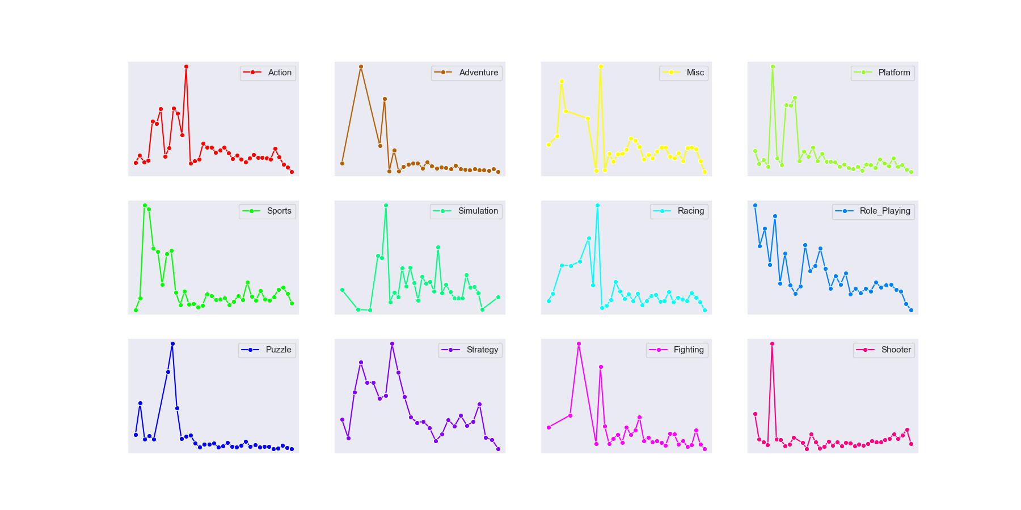
장르별 판매량 변화 추이 2

Slide 14
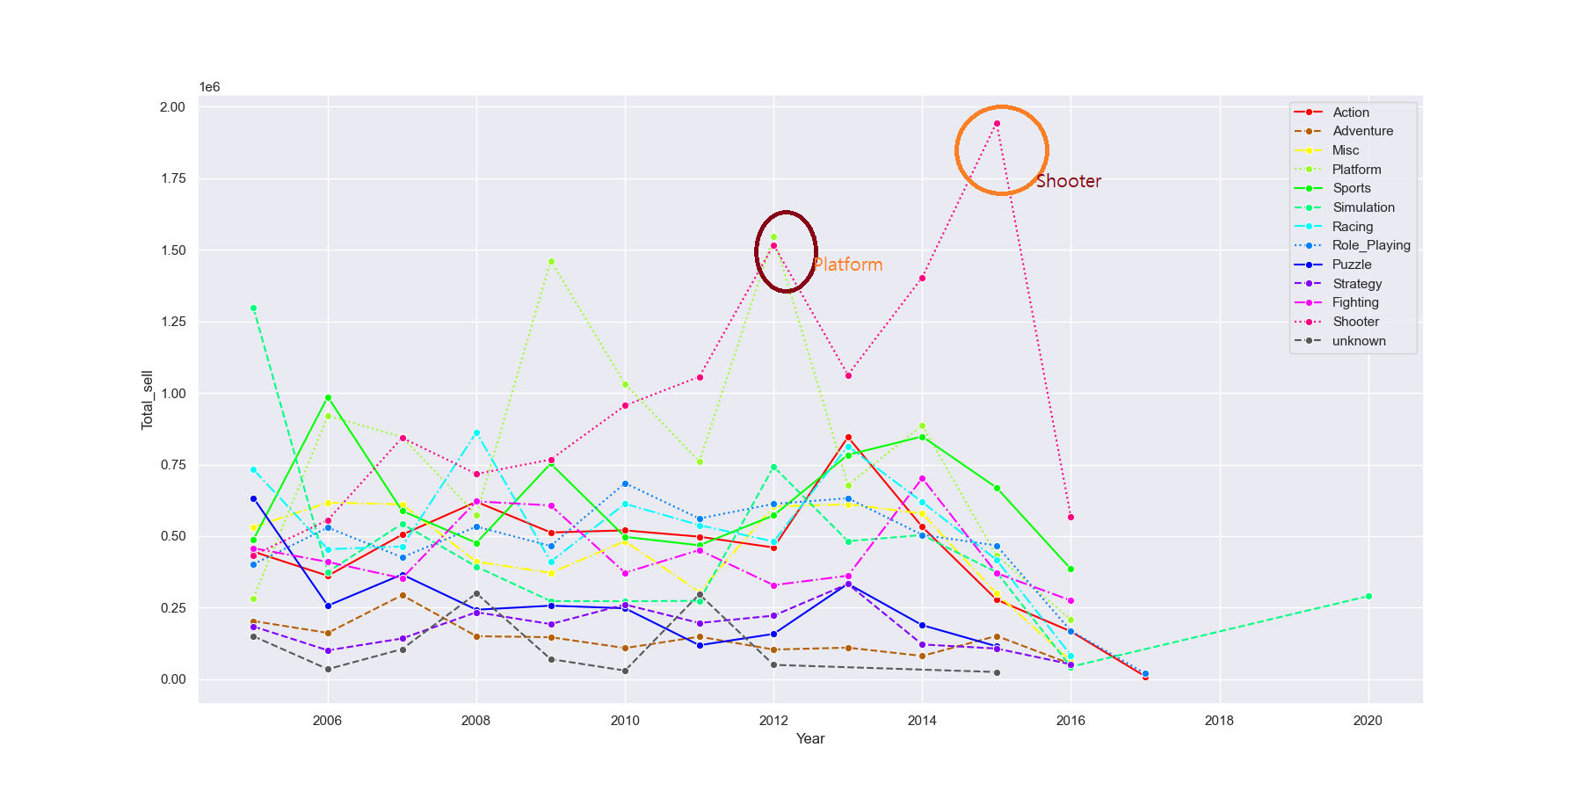
2005년 부터 장르별 판매량 변화

Slide 15
연도별 게임 트렌드
과거에는 확실히 있었다.
현재는 뚜렷한 트렌드는 없다.
최근에는 슈터 장르와 플랫폼 장르가 인기 있었다.

Slide 16
많이 팔린 게임들

Slide 17
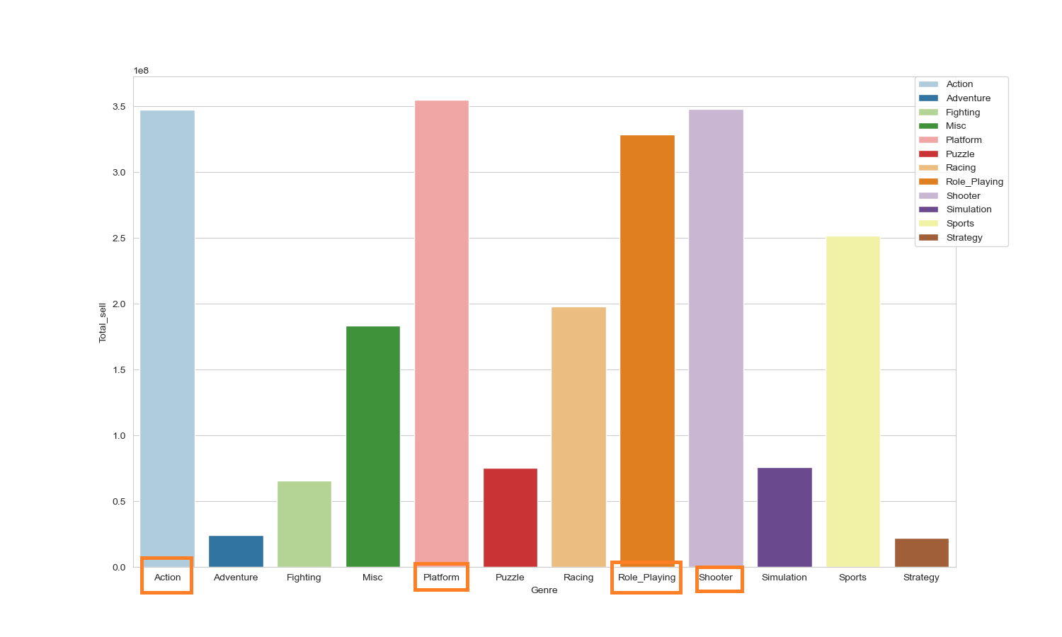
현재까지의 장르별 총 판매량

Slide 18
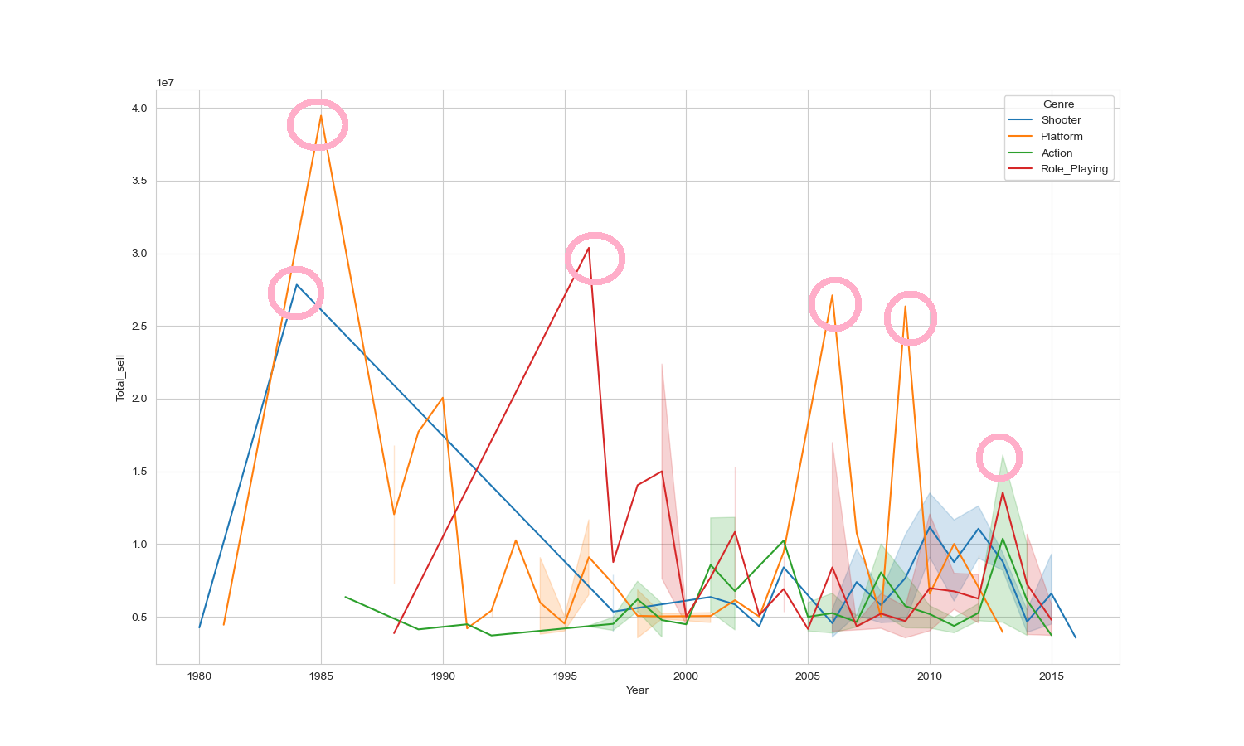
상위권 4개 장르의 연도별 판매량 변화

Slide 19
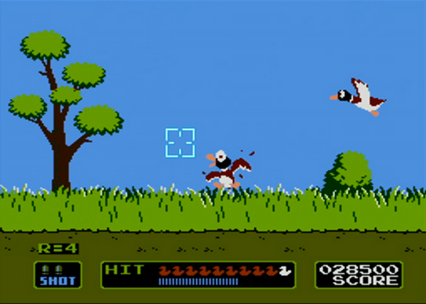
Shooter [Duck Hunt]
패미컴용 건슈팅 게임
패미컴용 게임 판매량 2위

Slide 20
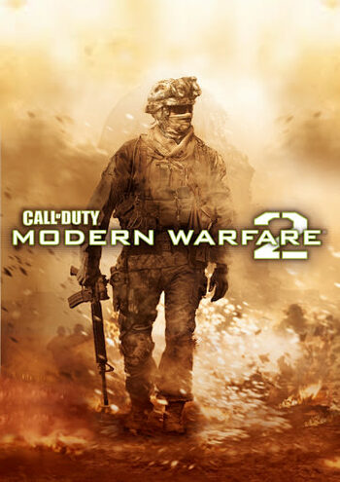
Shooter [Call of Duty: Modern Warfare 2]
콜 오브 듀티 시리즈의 최대 히트작
FPS 현대전의 교과서
화려한 연출과 타격감

Slide 21
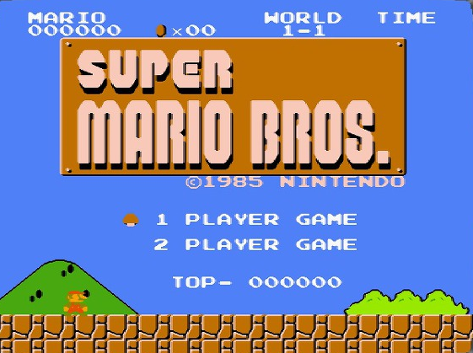
Platform [Super Mario Bros]
닌텐도의 대표작품
다양한 플랫폼으로 이식 되면서 인기
꾸준한 후속작 발표

Slide 22
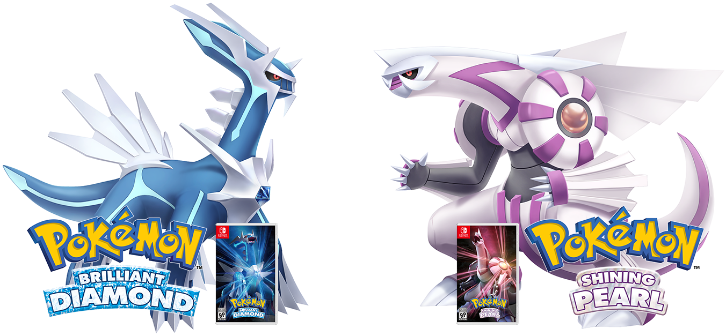
Role-Playing [Pokemon Diamond/Pokemon Pearl]
포켓몬을 모아 싸우는 게임
포켓몬 도감의 완성이 핵심
꾸준한 후속작발표와 이식

Slide 23
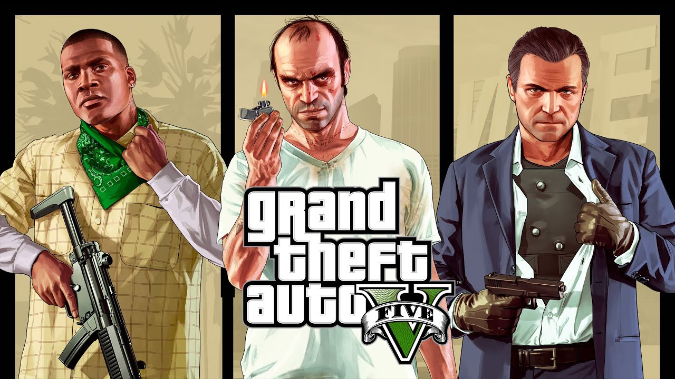
Action [Grand Theft Auto V]
오픈월드 게임 세계관의 최강자
스토리와 자유도의 비율이 좋다
화려한 그래픽에도 비교적 저사양

Slide 24
그 시기에 비슷한 게임이 많아서 ?
그 중에서 높은 판매량이 있지 않았을까?

Slide 25
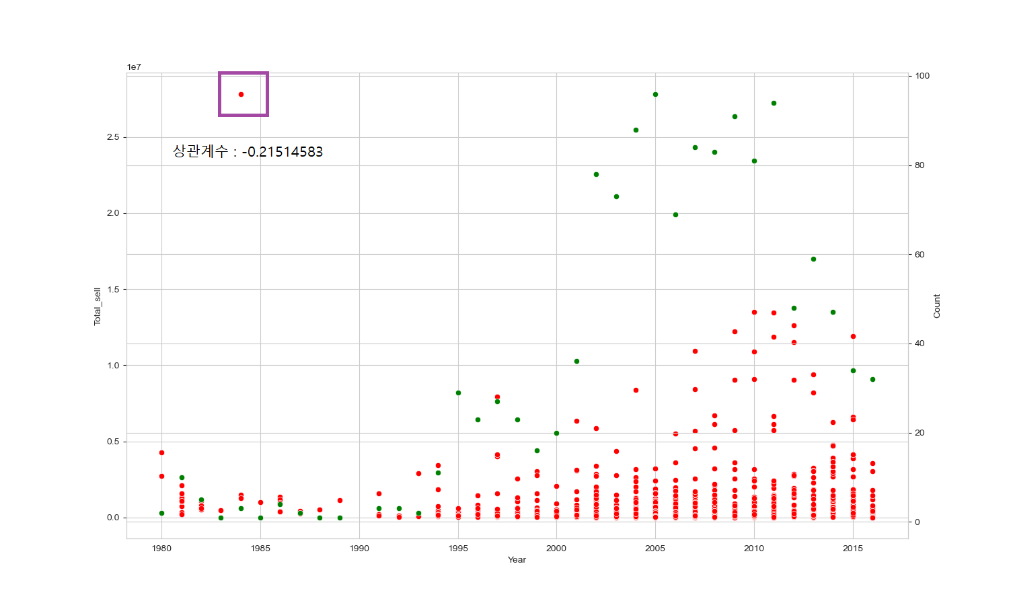
Shooter

Slide 26
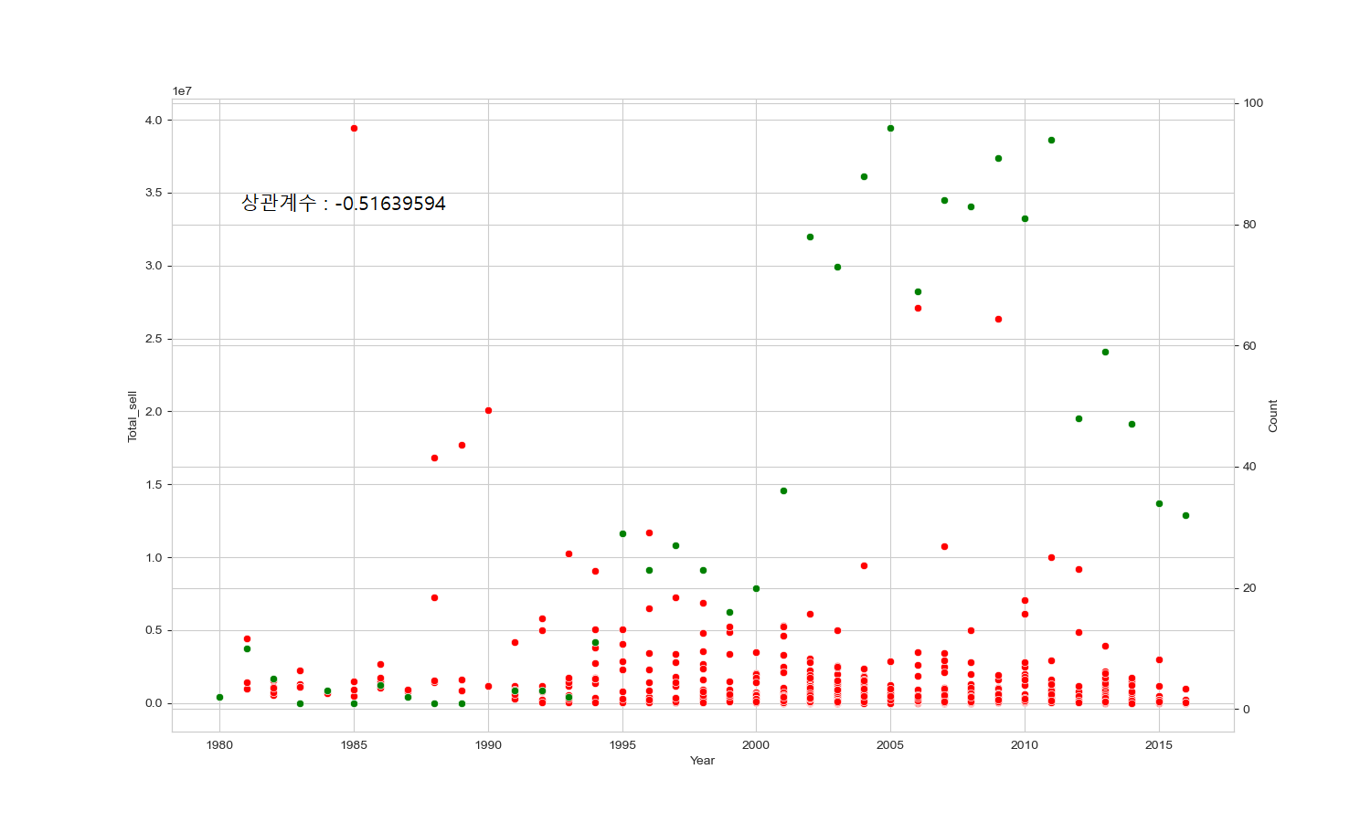
Platform

Slide 27
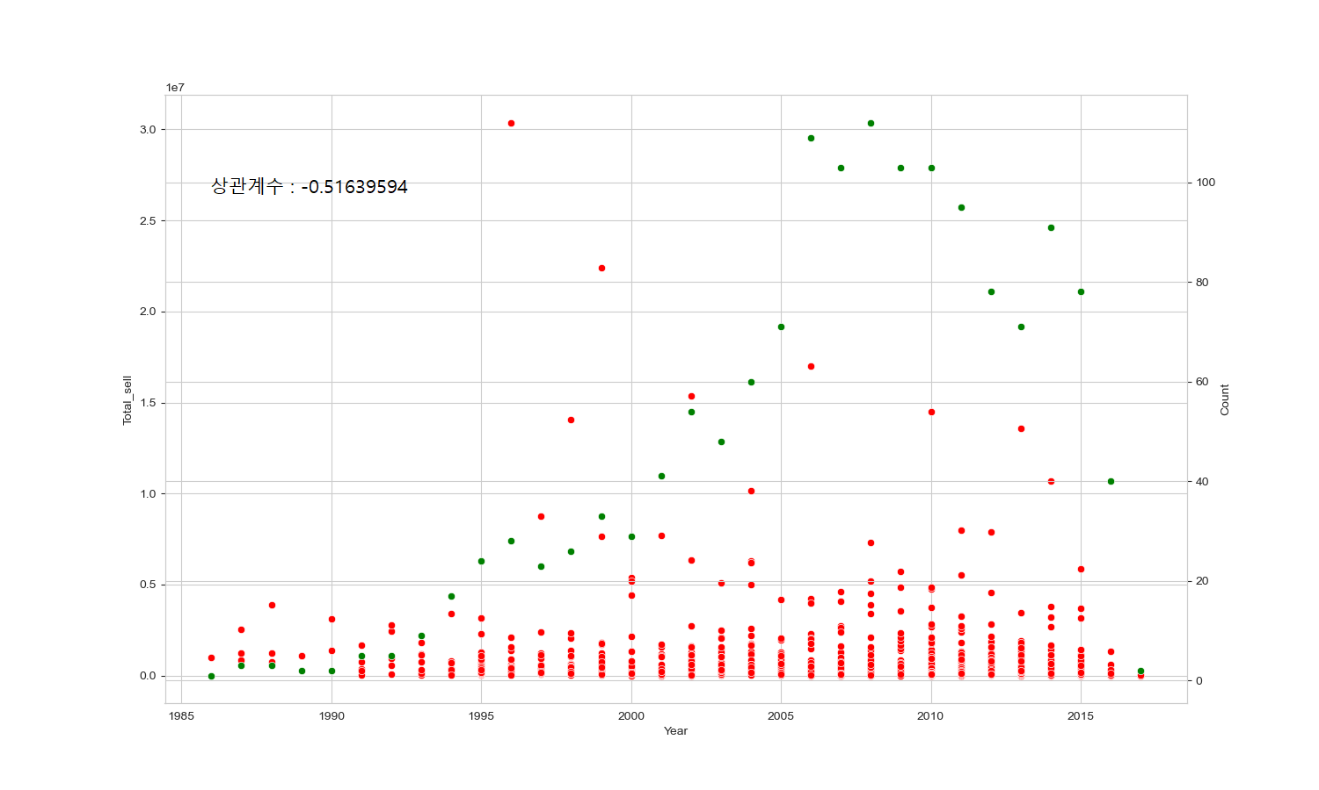
Role-Playing

Slide 28
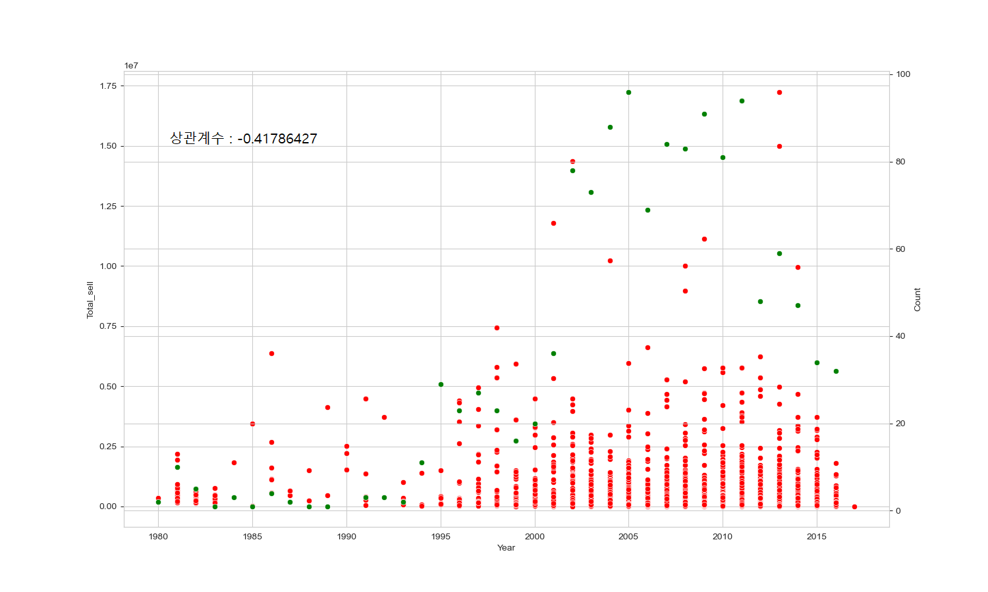
Action

Slide 29
많이 팔린 게임에는 이유가 있다.
그 이유는 시장의 상황과 큰 상관은 없다. (비 인기 장르 제외)

Slide 30
그래서 어떤 게임을 개발 할 것인가?
현재의 대세 장르는 배틀로얄 과 AOS 장르이다 (롤, 배그, 포트나이트)
모바일에선 양산형 리니지라이크 게임들이 대세이다.
AAA급 게임이라도 반드시 성공하지는 않는다. (사이버 펑크 2077)
PC 게임 기반이 안되면 섣불리 콘솔 시장에 뛰어 들어선 안된다.
대성공을 부른 히트작은 생각의 전환과 융합장르에서 나왔다.
역사에 남을 게임을 만들 것인가?
비슷하게 팔리는 게임을 만들 것인가?

Slide 31
이런 게임은 어떨까?
Apex Legend의 벤치마킹
끊임없이 밀려오는 적 NPC 와의 공성전
마지막까지 전투에서 살아 남는자가 승리
각 캐릭터별 스킬을 통해 차별화
대량 학살 능력을 가진 무기가 존재
지역을 지키거나 방어하기 위한 다양한 루트가 존재하는 맵
레벨업 시스템으로 무기 해금

Slide 32
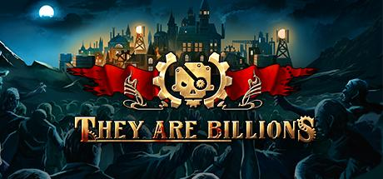
--끝--
감사합니다

